Slide 1
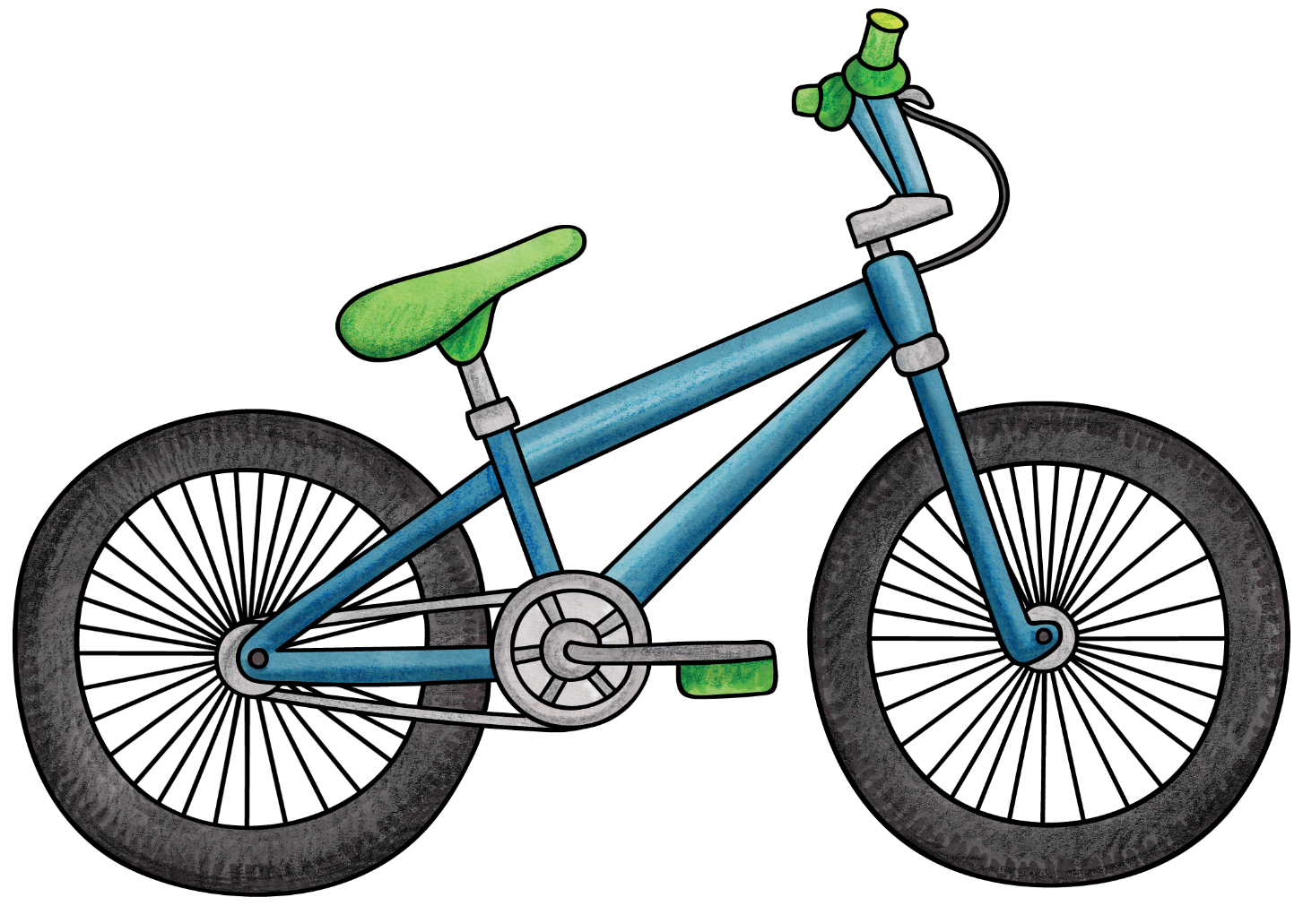
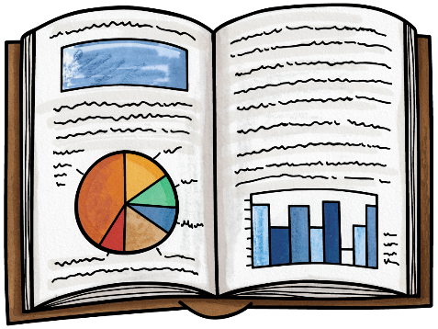
Plan de travail
Semaine du 8 au 12 juin 2020

Slide 2
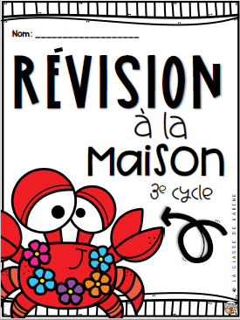
Routine du matin (révision)
Chaque matin, je t’invite à d’abord compléter une page dans le document de révision suivant :
Document de révision (routine matinale)
*Tu peux imprimer le document ou répondre aux questions sur une feuille de cartable.

Slide 3
Mathématiques
Cette semaine, tu réviseras certaines notions travaillées depuis le début de l’année. Voici tes travaux :
Cahier de révision mathématiques (à imprimer ou venir chercher à l’école). Faire les 7 premières pages, soit celles sur :
Les nombres naturels
X10,x100,x1000
Les moyennes sont dans la moyenne!
La priorité des opérations
Du pareil au même…
Les suites de décimaux
Les mesures mélangées
Problème mathématique (raisonner) :
5e année
6e année ( Faire les problèmes #1 à #3)

Slide 4
Français lecture
Cette semaine, tu apprendras à:
Comprendre les mots nouveaux:
Texto p. 84 à 87
Texto p. 88 à 91
Texto p. 92 à 96
Pour t’aider, utilise le référentiel pour bien répondre à une question en lecture ICI.

Slide 5
Français écriture
Cette semaine, tu :
Réviseras les notions apprises cette année.
Poursuivras l’écriture de ton texte au choix: N’oublie pas de m’envoyer rapidement ton brouillon si tu veux que je te donne des pistes d’amélioration. Tu dois te corriger et faire ta mise en page finale (mettre ça beau et à ton goût).

Slide 6
Français écriture
Voici tes travaux :
5e année :
Fiche « Le participe passé employé comme adjectif » p.16
Fiche « Le participe passé employé avec l’auxiliaire être » p.17
6e année :
Fiche « Participe passé employé avec l’auxiliaire être » p.24
Fiche « L’accord du participe passé » p.25
Fiche « La conjugaison » p.26
Fiche « Verbes en –cer, -ger, -eler et -eter» p.28
Fais le jeu de révision interactif « Le trésor de Toutankhamon »
Poursuis l’écriture de ton texte avec la révision et la correction de celui-ci.

Slide 7
Français écriture
Voici tes travaux :
Poursuis l’écriture de ton texte avec la révision et la correction de celui-ci. Tu peux :
Vérifier si ton texte comporte des détails.
Travailler l’introduction pour que ton texte intéresse ton lecteur dès le départ.
Vérifier la structure de tes phrases et la ponctuation.
Vérifier et changer certains mots de vocabulaire pour éviter les répétitions.
Vérifier les accords dans le groupe du nom et dans le groupe du verbe.
Chercher certains mots dans le dictionnaire au besoin.

Slide 8
Anglais
Voici les activités proposées par Miss Audrey Ann en anglais :
Activités 5e année
Activités 6e année

Slide 9
Pour t’aider à t’organiser…
Pour t’aider à terminer tous tes travaux, je te propose de séparer ton horaire de la façon suivante. *N’oublie pas d’y ajouter tes travaux en anglais. :
 | Lundi | Mardi | Mercredi | Jeudi | Vendredi
Routine matinale | Jour 1 | Jour 2 | Jour 3 | Jour 4 | Jour 5
Maths | Cahier de révision p.1-2-3 | Résolution 1er problème (cahier résolution) | Cahier de révision p.4-5-6 | Résolution 2e problème (et le 3e pour les 6e année) | Cahier de révision p.7
Lecture | Texto p. 84 à 87 | Texto p.88-91 | Texto p. 92 à 96 | Finir les lectures dans texto | Lecture au choix
Écriture | 5e année : Fiche participe passé p.16 6e année: fiche p.24-25 Relier et améliorer ton texte. | 5e année: Fiche participe passé p.17 6e année: fiche p.26-28 Débuter la correction de ton texte | Travailler sur ton texte! Correction, mise en page, relire plusieurs fois, etc. | Jeu de révision Le trésor de Toutankhamon | Terminer ton texte.
Pour en faire un peu plus… | Lecture au choix, jeux de sociétés Activités proposées dans les trousses du MELS
N'oublie pas de faire le Quiz jeudi ou vendredi

Slide 10
Pour aller un peu plus loin…
Si tu as envie d’aller un peu plus loin, tu trouveras des activités supplémentaires facultatives dans les trousses proposées par le MEES. Tu retrouveras le tout dans l'onglet "Suivi à distance" sur le site Internet de l'école.
https://nda.csdessommets.qc.ca/suivi-a-distance/

